Slide 1
FAST: Fairness, Sicurezza e Trasparenza in Dati e Algoritmi
Workshop su ”Sostenibilità PNRR@CNR”, 10 febbraio 2025 - CNR - Area della Ricerca di Pisa
derivata dalle seguenti progettualità/iniziative CNR PNRR (M4C2/M6/M2/PNC):
IR_SOBIGDATA
PE07_SERICS (Spoke 1, Affiliato Spoke 2, Affiliato Spoke 3)
CN-HPC (affiliato Spoke 6)
Dipartimenti
Istituti Coinvolti
Istituto di calcolo e reti ad alte prestazioni (ICAR), Istituto di informatica e telematica (IIT)
Istituto di scienza e tecnologie dell'informazione (ISTI), Istituto di Informatica Giuridica e Sistemi Giudiziari (IGSG)
Istituto di Matematica Applicata e Tecnologie Informatiche (IMATI), Istituto di Ricerca e Innovazione e Servizi per lo Sviluppo (IRISS)
Istituto di Ricerca sulla Crescita Economica Sostenibile (IRCrES), Istituto di Scienze e Tecnologie della Cognizione (ISTC), Istituto per le Applicazioni del Calcolo (IAC)
Dipartimento di Ingegneria, ICT e tecnologie per l'energia e i trasporti (DIITET)
Dipartimento di Scienze Umane (DSU)

Slide 2
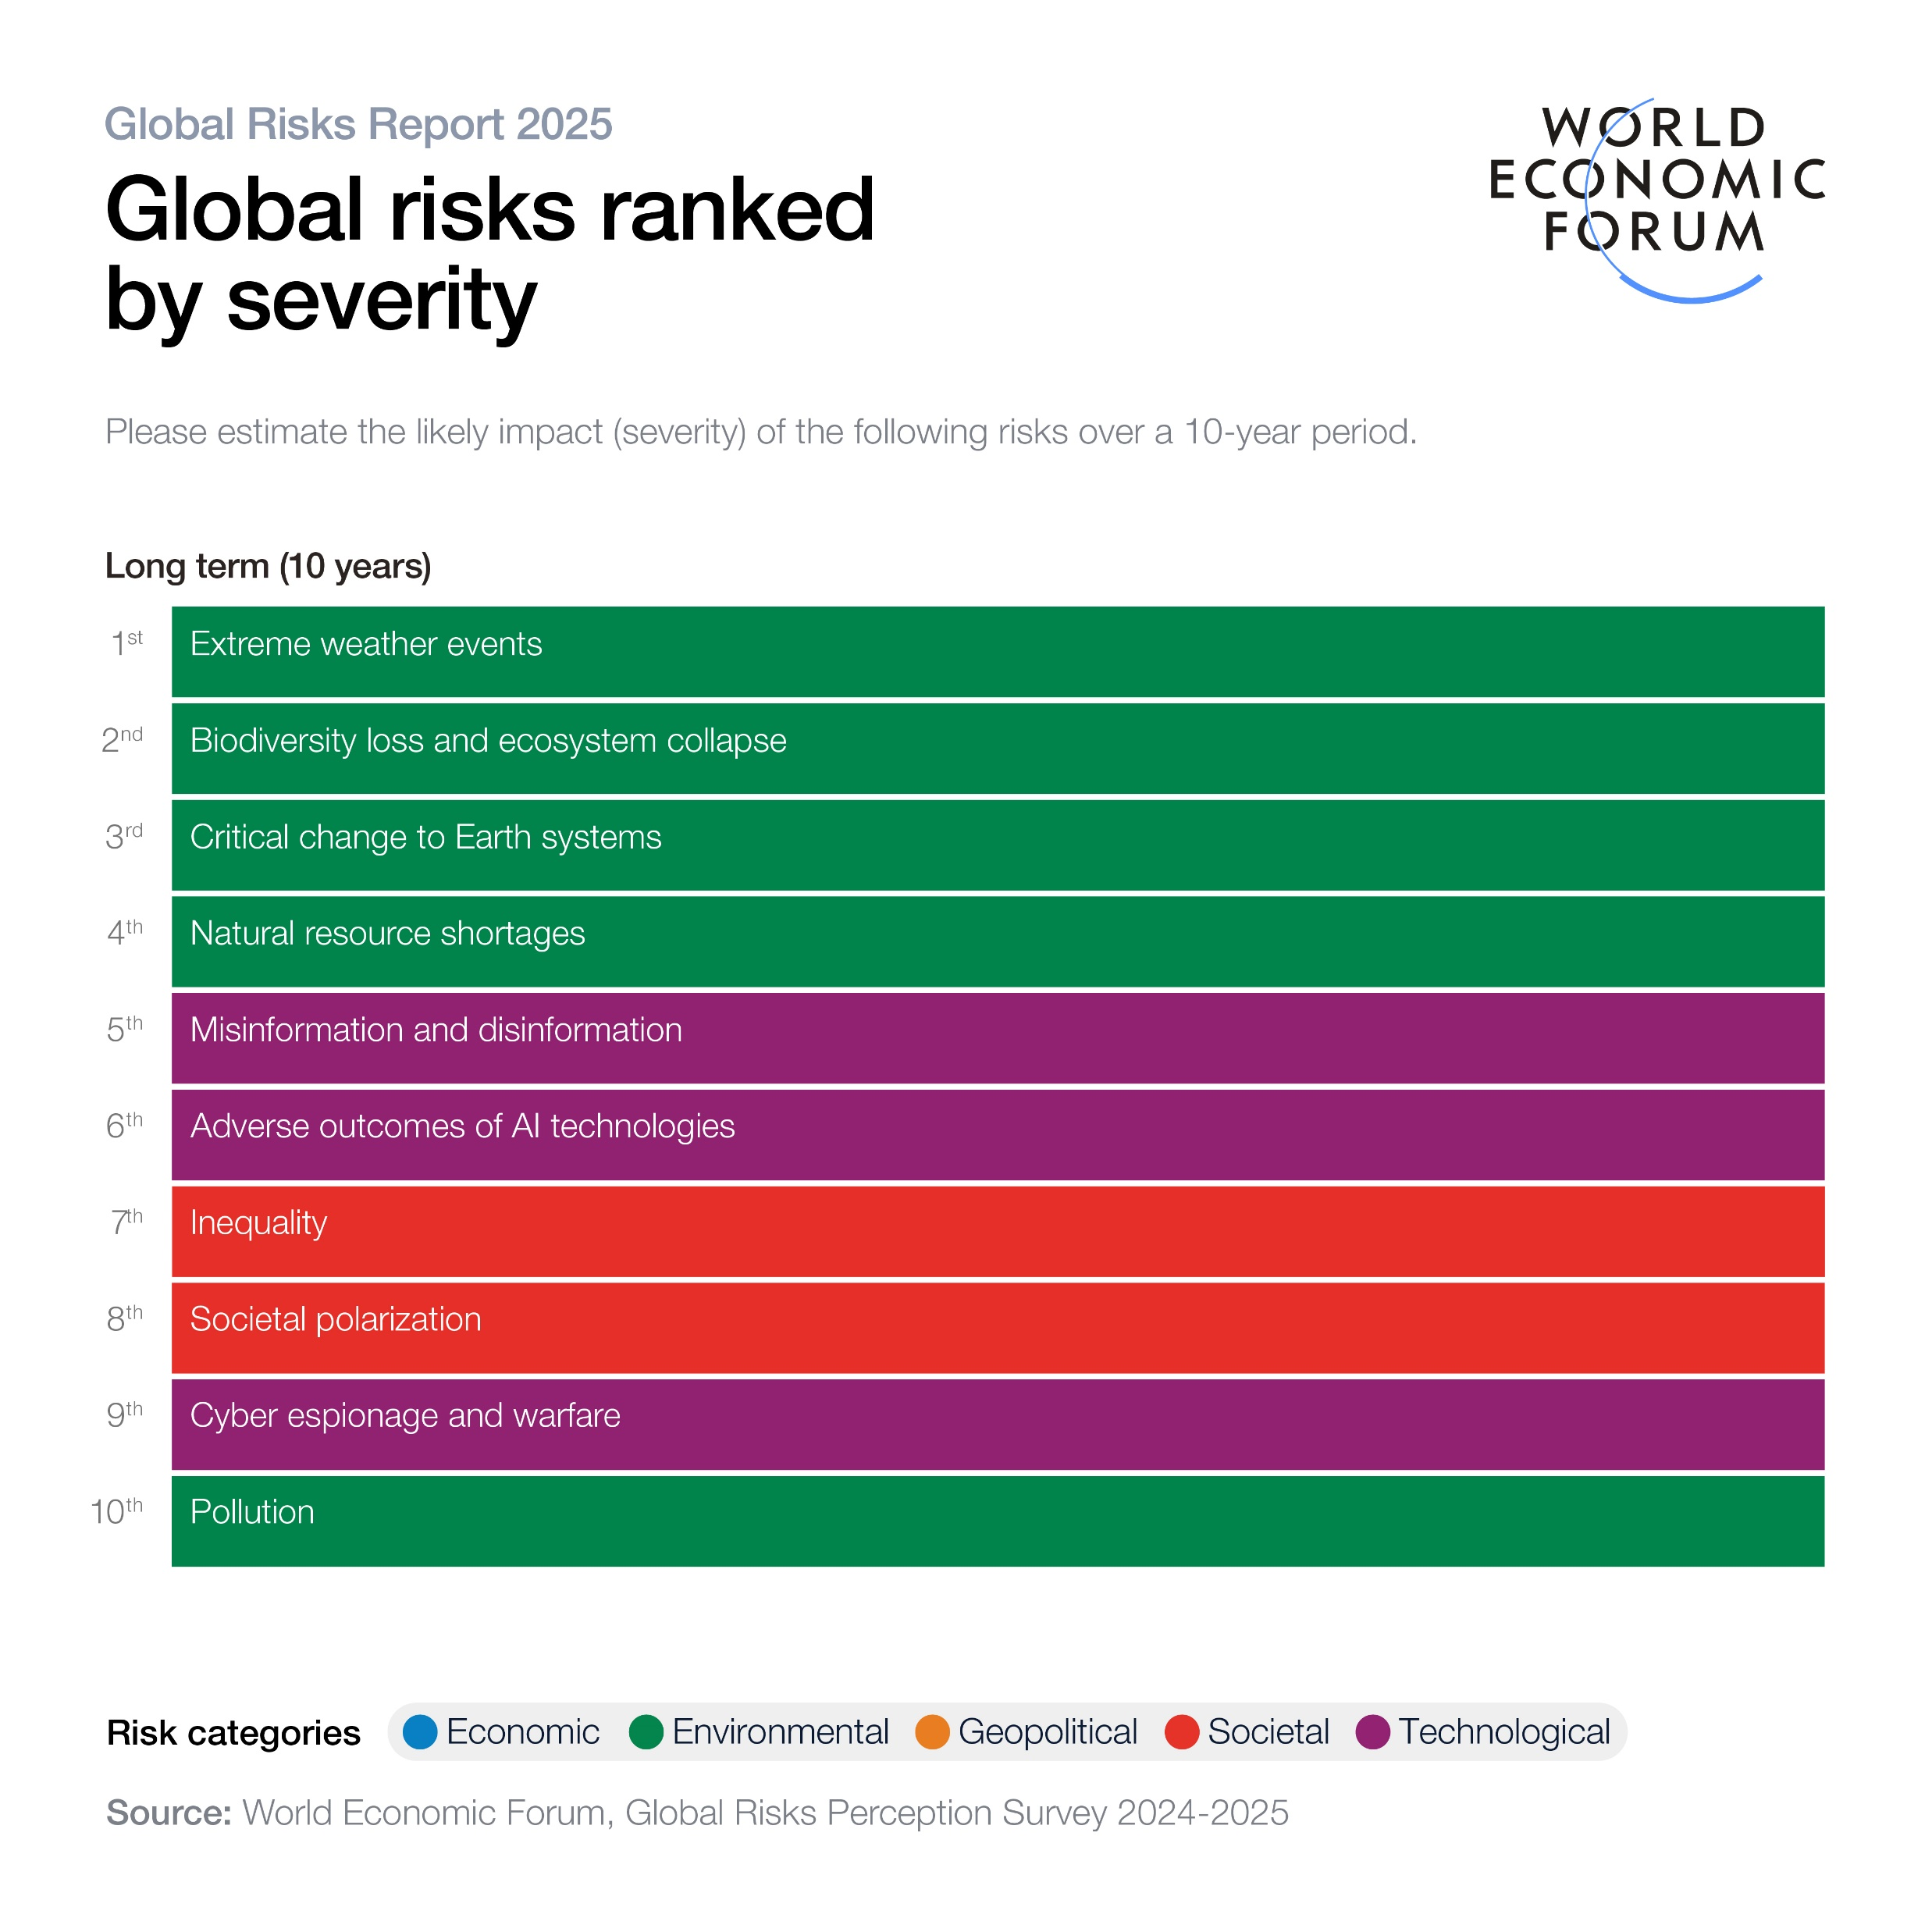
Motivazione
Notes:
Idealmente FAST vuole contriuire a ridurre l’impatto dei problemi di disinformazione, polarizzazione, cyber insecurity, AI misues

Slide 3
Visione
Trasparenza e Fiducia: Strumenti per rendere comprensibili gli algoritmi e migliorare la fiducia degli utenti, strumenti per la certificazione degli algoritmi
Aspetti legali e regolatori: Analisi delle implicazioni normative e governance di dati e algoritmi (incluse le recenti regulatory sandboxes)
Sovranità dei dati: Soluzioni per garantire privacy e modelli di gestione decentralizzata
Sicurezza e infrastrutture: Strategie per prevenire attacchi informatici e garantire integrità dei dati
Algorithmic e Data Fairness: Metodologie per ridurre bias nei sistemi predittivi e decisionali
Un approccio multidisciplinare per equità, trasparenza e sicurezza
Le tecnologie digitali stanno trasformando il mondo, ma questa evoluzione porta con sé importanti sfide tecnologiche, etiche e normative. Per garantire equità e trasparenza nei sistemi automatizzati, è fondamentale sviluppare metodologie per ridurre bias e rendere gli algoritmi comprensibili. Inoltre, la governance dei dati richiede soluzioni che rispettino la sovranità digitale e la privacy, garantendo una gestione decentralizzata e sicura. Le infrastrutture devono essere progettate con criteri di sicurezza avanzati per proteggere i dati da attacchi e manipolazioni. Questo approccio multidisciplinare permetterà di affrontare le problematiche di dati e algoritmi in modo responsabile e sostenibile, promuovendo innovazioni applicabili in diversi contesti pubblici e privati.

Slide 4
Impatto
Aspetti Etici, Legali e Socio-economici
Sovranità dei Dati
Sicurezza, affidabilita’, robustezza
Data Fairness, Algoritmi Fair
Infrastrutture Computazionali Exascale + Pervasive + Acceleratori HW
Trasparenza e Fiducia
Modellazione Multiscala, Multidisciplinarietà, Digital Twins
Contributi
Interazioni
Innovazione Sostenibile
Sistema economico
Ricerca
Policy makers
Settore Privato
Società

Slide 5
Descrizione attuale dell’ ipotetica aggregazione data dalle seguenti progettualità/iniziative:
CN_HPC Il CNR è presente con un finanziamento di 724K€ nel ruolo di affiliato e con il coinvolgimento di 7 istituti
PE14_SERICS Il CNR è presente con un finanziamento di 8,94M€ nel duplice ruolo di Spoke leader (spoke 1) e affiliato e con il coinvolgimento di 8 istituti
IR_SOBIGDATA Il CNR è presente con un finanziamento di 9,8M€ e con il coinvolgimento di 4 istituti
CNR | istituto capofila | istituti partecipanti
Affiliato spoke 6 | IAC | ISTI, CAR, IMATI, …
CNR | istituto capofila | istituti partecipanti
Spoke 1 | IIT | ISTI, ICAR, IRCRES, IAC, IEIIT IGSG, IRISS
Affiliato spoke 2 | IIT | ICAR, ISTI
Affiliato spoke 3 | ICAR | IMATI, IIT, …
Affiliato spoke 4 | IMATI | ICAR, …
Notes:
Non è chiaro l’uso dei colori, il rosso indica gli istituti che partecipano all’aggregazione o cosa altrimenti?

Slide 6
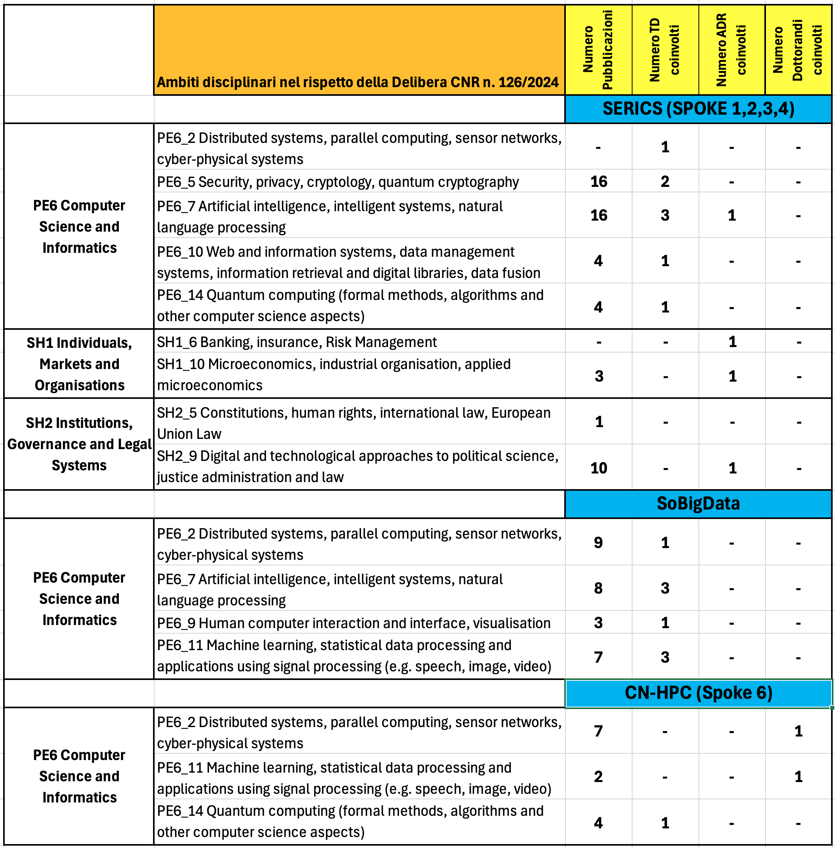
Ambiti tematici e produzione scientifica
Un approccio multidisciplinare alle problematiche legate a dati, algoritmi e infrastrutture di calcolo,
per garantire un’innovazione digitale responsabile e sostenibile,
supportando la costruzione di infrastrutture e servizi più sicuri, efficienti, trasparenti e rispettosi dei diritti di individui, organizzazioni e comunità
Notes:
la tabella è illeggibile... si può fare meglio

Slide 7
Sulla base delle collaborazioni pubblico/private già attivate nel periodo (bandi a cascata/rapporti con affiliati/partecipazioni a laboratori e IR) riportare informazioni sulla futura sostenibilità dell’aggregazione nel breve e medio termine (3/5 anni) in merito a:
Capacità scientifica
Collaborazioni nazionali potenzialmente sviluppabili: università Firenze, Cagliari, Calabria, Roma Sapienza, ni Genova, Trento; Pisa, dell’Aquila, IMT-Lucca, Bologna, Palermo, Catania, Scuola universitaria Superiore Sant’Anna; FBK, Università di Bari, Napoli “Federico II”. Ulteriori collaborazioni a livello nazionale comprendono: Università Bocconi, Teramo, Pavia
Contratti di licenza e capacità di realizzare brevetti/spin off: librerie software, studi specifici e collezioni di dati. Solide esperienze in attività brevettuali e spin-off
Strumenti software open source: Forte propensione alla condivisione di software e dati (nella mission dell’IR)
Il contributo atteso dall’IR coinvolta sull’attività di ricerca: L’IR persegue l’obiettivo di promuovere e sviluppare ricerca innovativa e multidisciplinare, combinando approcci data- e model- driven. Il contributo atteso risiede nelle competenze avanzate nella raccolta, gestione e valorizzazione dei dati provenienti da fonti eterogenee e la gestione di processi analitici complessi con strumenti di open science. Contribuirà, inoltre, allo sviluppo di approcci per una “fair e transparent AI”
Collaborazioni internazionali potenzialmente sviluppabili: DFKI; Barcelona Supercomputing Centre; KTH; King's College London; IFIP,ECSO; CNRS; GUF; Cyberwal; IIT University of Copenhagen; University of Southern California
Capacità di incidere sulle ricerche e politiche di settore: bilanciare innovazione tecnologica, sovranità digitale e governance equa dei dati, promuovendo un ecosistema sicuro e sostenibile.
Notes:
non capisco, o è una slide da completre, o c’è dacorreggere la prima frase: riportare informazioni sulla → questi sono i dati principali sulla....

Slide 8
Sulla base delle collaborazioni pubblico/private già attivate nel periodo (bandi a cascata/rapporti con affiliati/partecipazioni a laboratori e IR) riportare informazioni sulla futura sostenibilità dell’aggregazione nel breve e medio termine (3/5 anni) in merito a:
Capacità di attrarre risorse dall’esterno anche attraverso il venture capital: Varie iniziative progettuali sul versante nazionale e internazionale; Creazione di una start-up innovativa in seno a SERICS
Coinvolgimento di imprese e/o Organismi di ricerca potenzialmente fruitori delle attività/servizi di ricerca: Centro di competenza Start 4.0 sulle infrastrutture critiche di Genova; Centro di Competenza Cybersecurity Toscano; ENI, Lutech; Deloitte; CENTAI-Intesa San Paolo; Engineering SPA; Poste Italiane, NEC Europe; Generali; Unicredit; Sky; Orange; IBM; Amazon; Coop. Coinvolgimento in agenzie (es: ACER), associazioni di enti regolatori (CEER, ERRA, NARUC), associazioni di esperti settoriali (CIGRE).
Fabbisogno di personale Ricercatori/Gestionali nel breve e medio periodo (3/5 anni) e in una previsione a lungo termine (10 anni): Ricercatori 7-9, gestionali 1-3 (breve periodo); Ricercatori 10-14, gestionali 4-6 (lungo periodo)
Impatto economico e sociale
Coinvolgimento di attori pubblici/policy maker: Presidenza del Consiglio dei Ministri, Polizia Postale; IRPET (Istituto Regionale Programmazione Economica Toscana); Comune di Roma; Regione Toscana.

Slide 9
Centro Nazionale HPC
Contributi
Impatti
Modellizzazione Multiscala dinamica e statica (tempo, spazio)
Digital Twins, progettazione basata su modelli
Simulazione HPC e distribuita
Analisi di dati massiva
HPC, HPC-as-a-Service, Cloud, Continuum
Parallelismo massivo + piattaforme pervasive
IA, Simulazione, Big Data Analysis, Federated learning come principali applicazioni di sistemi exascale, HPC e Continuum
Sviluppo industriale
GPU, FPGA, acceleratori neurali, EU Processor Initiative
App. : Ingegneria, Scienza Materiali, Medicina, Genomica ...
Scienze sociali
Sistemi complessi e reti
informatiche, energetiche, logistiche, e reti sociali
Sicurezza
osservazione, individuazione, analisi, prevenzione e controllo
Interazioni
Applicazioni intrinsecamente multidisciplinari: scienza, ingegneria
EuroHPC, European Chips Act, GAIA-X, European Processor Initiative
Barcelona Supercomputing Center
Leonardo, ENI, Terna

Slide 10
SoBigData: Virtual Laboratory
Virtual Laboratory | Summary | Research Activities
Societal Debates and Misinformation Analysis (VL-Misinformation) | Studies public debates, misinformation, and social media dynamics. | - Analysis of online conspiracy theories and coordinated behavior. - Study of opinion polarization dynamics. - Development of metrics to detect and mitigate radicalization. - Methods for identifying exposure to fake or harmful content.
Demography, Economy and Finance 2.0 (VL-Economy) | Focuses on socio-economic and financial systems, including traditional markets and emerging blockchain-based economies. | - Study of economic shock propagation in networks. - Analysis of high-frequency financial market dynamics. - Detection of market manipulation in high-frequency trading. - Reconstruction of financial networks from partial data. - Analysis of cryptocurrency market manipulation via social media.
Sustainable Cities for Citizens (VL-City) | Develops methodologies for urban sustainability, environmental performance, and mobility analysis. | - Renewable energy planning for urban areas. - Development of sustainable cognitive buildings. - Mobility efficiency and environmental impact analysis. - Migration dynamics and integration analysis.
Social Impact of AI and Explainable Machine Learning (VL-XAI) | Investigates AI's role in decision-making and fairness in ML models. | - Development of interpretable ML models. - Study of fairness-aware AI algorithms. - Hybrid decision-making models integrating human-AI collaboration. - Explanation techniques for anomaly detection and few-shot learning.

Slide 11
Contributi Interazioni Impatti
Algorithmic e Data Fairness
Trasparenza e Fiducia
Aspetti legali e regolator
Sovranità dei dati
Sicurezza e infrastrutture
Innovazione sostenibile
Sistema economico
Ricerca
Policy makers
Società

